Slide 1
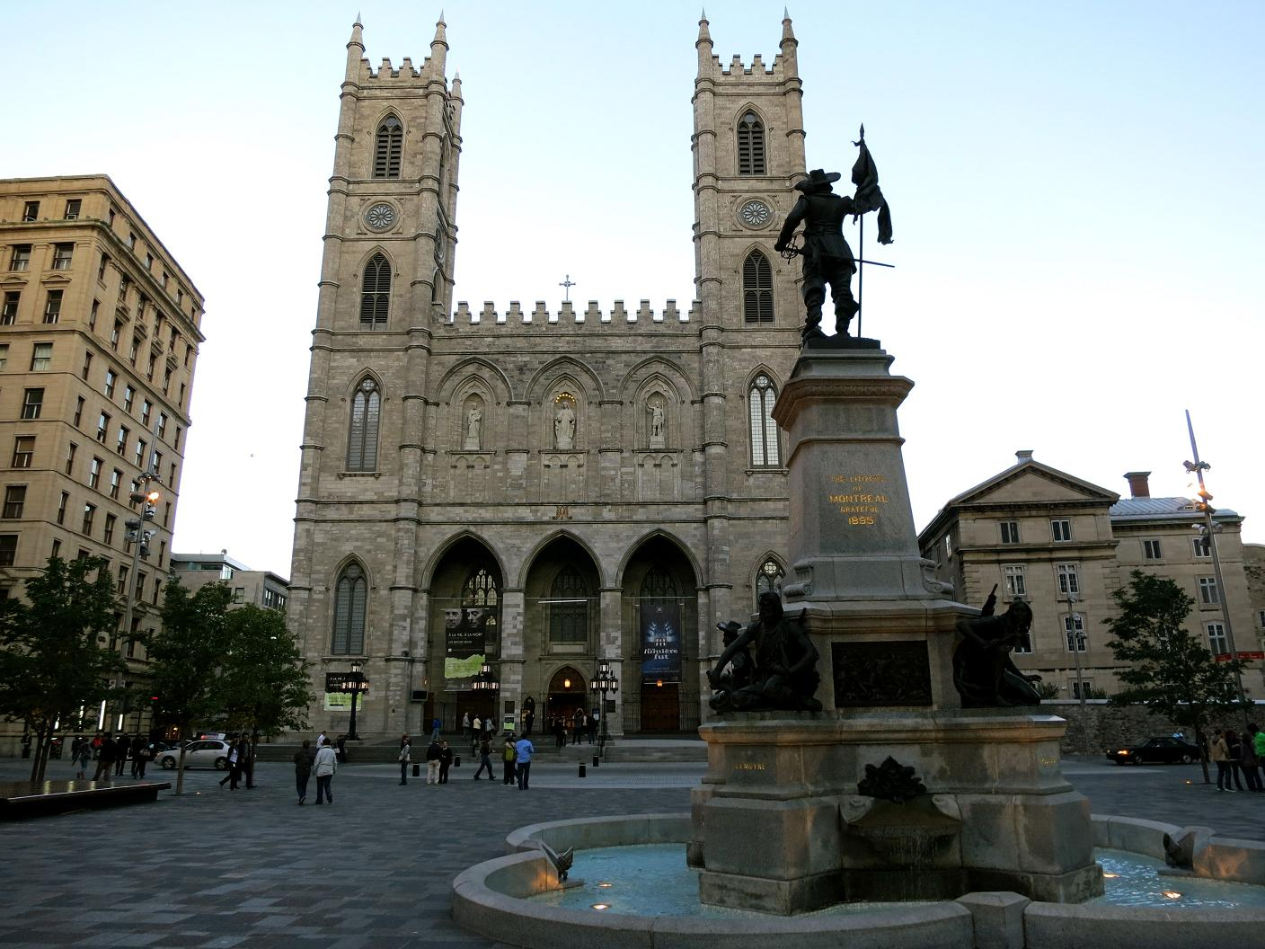

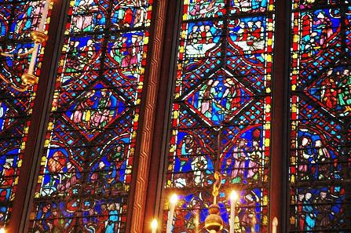
La Basilique Notre-Dame de Montréal
La basilique Notre-Dame de Montréal est l'église-mère de Montréal et la plus vaste de l'Archidiocèse de Montréal. Véritable galerie d'art religieux, la richesse de ses ornements n'a pas d'équivalent à Montréal.
La basilique Notre-Dame de Montréal est l'un des bâtiments les plus précieux du patrimoine religieux québécois. Sous la gloire des Sulpiciens, l'église a connu de nombreuses étapes de construction.
La basilique actuelle est de style néogothique. Sa construction débute en 1824 et l'achèvement se fera en 1829, date de l'inauguration officielle. Les deux tours, dessinées par l'architecte John Ostell, sont ajoutées entre 1841 et 1843. La hauteur totale est de 69 m. Cette église est équipée d’un grand orgue symphonique, installé en 1891. Le plus grand orgue dans une église en Amérique du Nord.
Entre 1870 et 1900, on repense totalement la décoration intérieure de l'église. Cette deuxième phase de décoration sera l'œuvre du curé Victor Rousselot mais surtout de Victor Bourgeau, l'architecte québécois
le plus actif de l'époque. Le style et le symbolisme de la Sainte-Chapelle à Paris impressionnent fortement
le curé Rousselot, lors de son voyage en France. Il propose donc à l'architecte Bourgeau de s'en inspirer.
Ce sont surtout les couleurs choisies, les motifs des feuilles d'or dans la voûte et les colonnes qui peuvent rappeler la Sainte-Chapelle. Cette décoration polychromique est entièrement composée de sculptures en bois. Les voûtes sont soutenues par des colonnettes en pierre. La basilique reçoit chaque année des centaines de milliers de visiteurs, attirés par sa splendeur néogothique, ainsi que ses trésors historiques : bois sculptés, tableaux, vitraux, sculptures, une remarquable collection d'art sacré du xvii^{e} au xx^{e} siècle.
L'Orchestre symphonique de Montréal y a souvent donné des concerts, en particulier
Le Messie de Haendel en décembre de chaque année. C'est le quatrième édifice religieux le plus reconnu d'Amérique derrière la Cathédrale Saint-Patrick de New York, la Cathédrale nationale de Washington et l'Oratoire Saint-Joseph du Mont-Royal.
Photos Radu Eftimie +Net Texte du Net
Créations Delia Florea

Slide 2
La Basilique Notre-Dame de Montréal

Slide 3
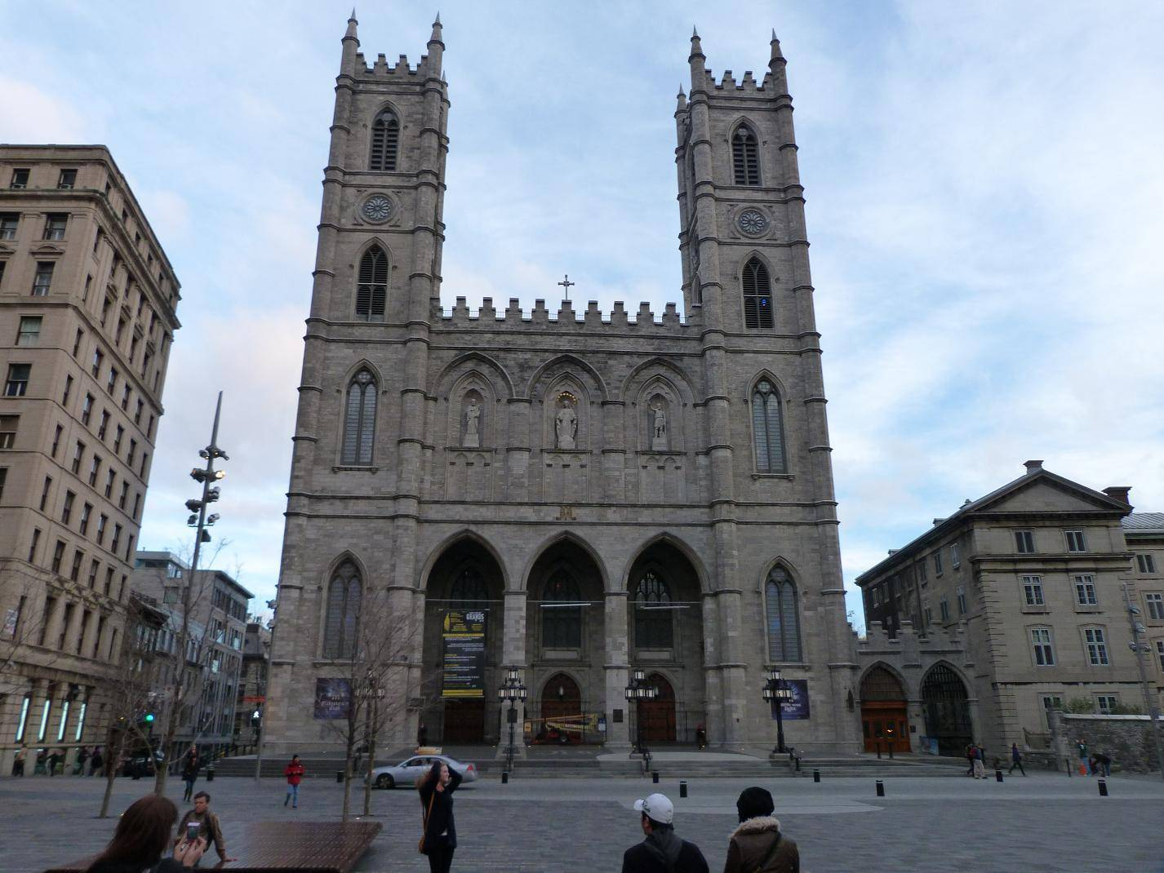

Slide 4
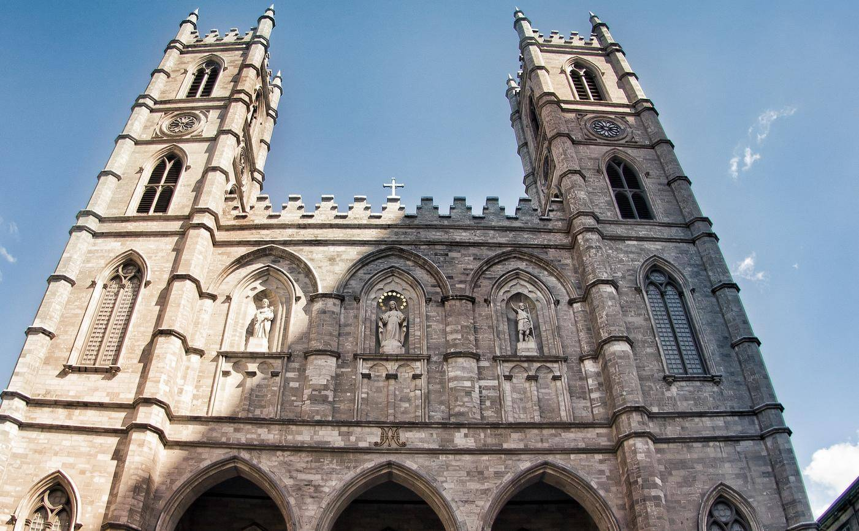

Slide 5
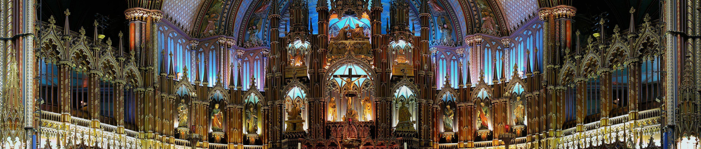

Vue panoramique de l'intérieur de la Basilique

Slide 6
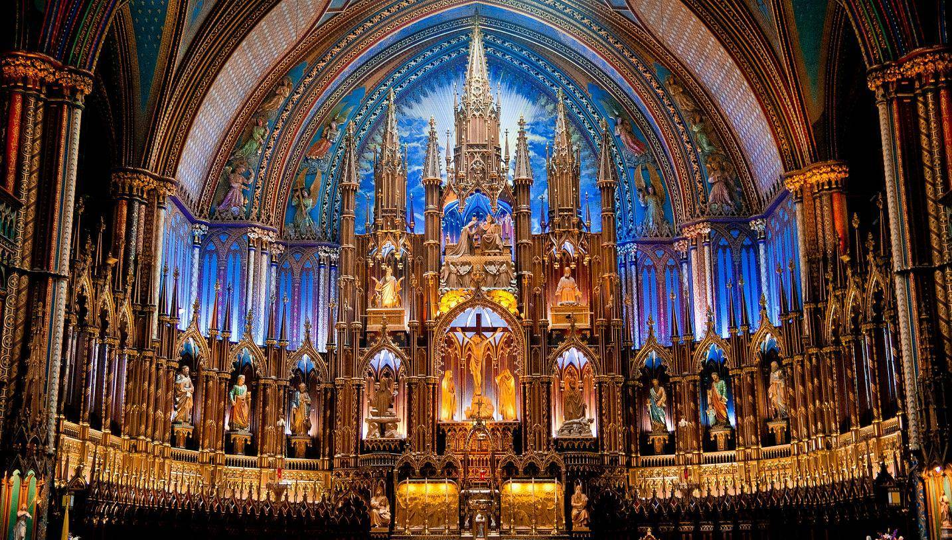

Slide 7
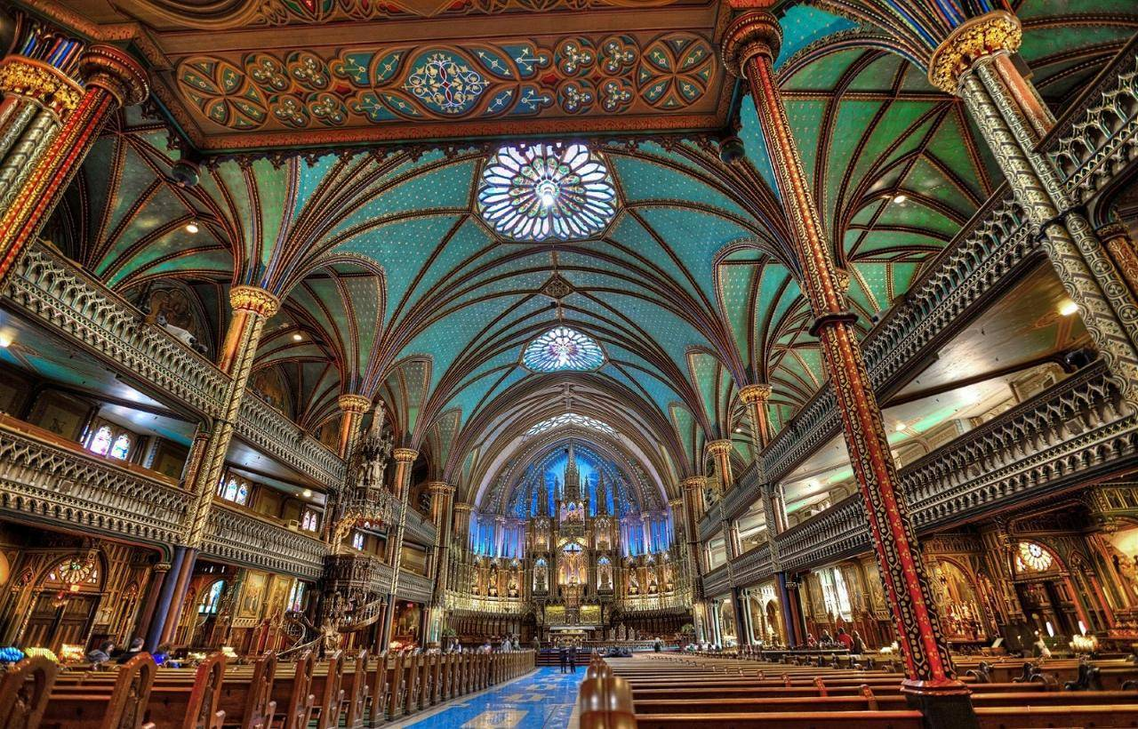

Slide 8
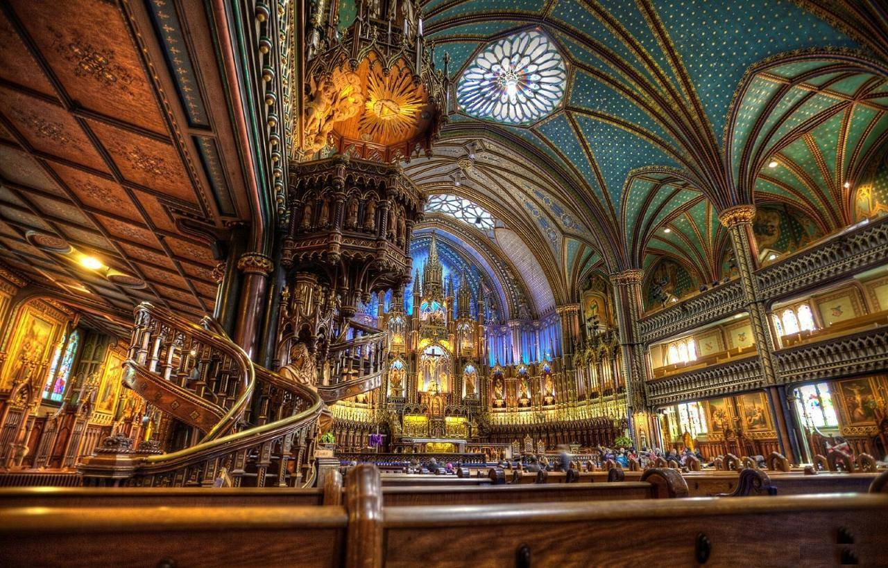
L'intérieur de la Basilique

Slide 9
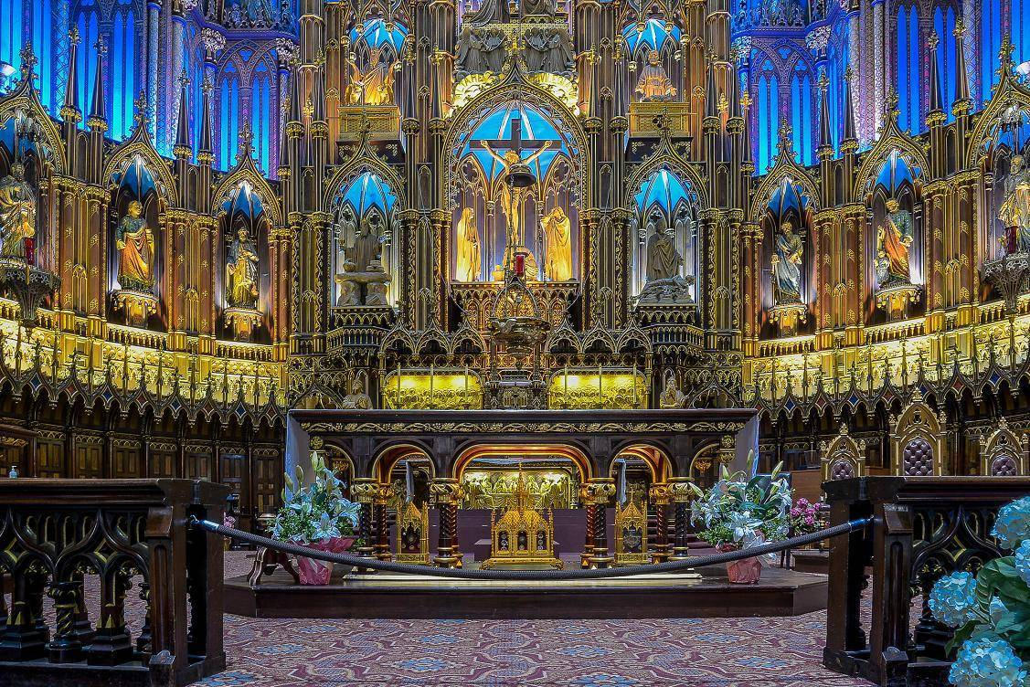
Vers les années 1870, Victor Bourgeau, architecte montréalais, dessine le maître-autel et le retable dont les statues sont réalisées en pin par l’artiste français Henri Bouriché. Le curé Rousselot propose lui-même le thème de la décoration du sanctuaire, illustration de la véritable signification du sacrement de la messe et l'Eucharistie.

Slide 10
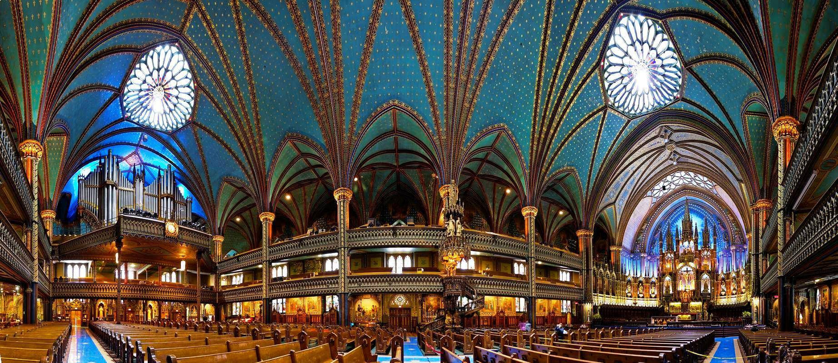
Vue panoramique de l'intérieur de la Basilique

Slide 11
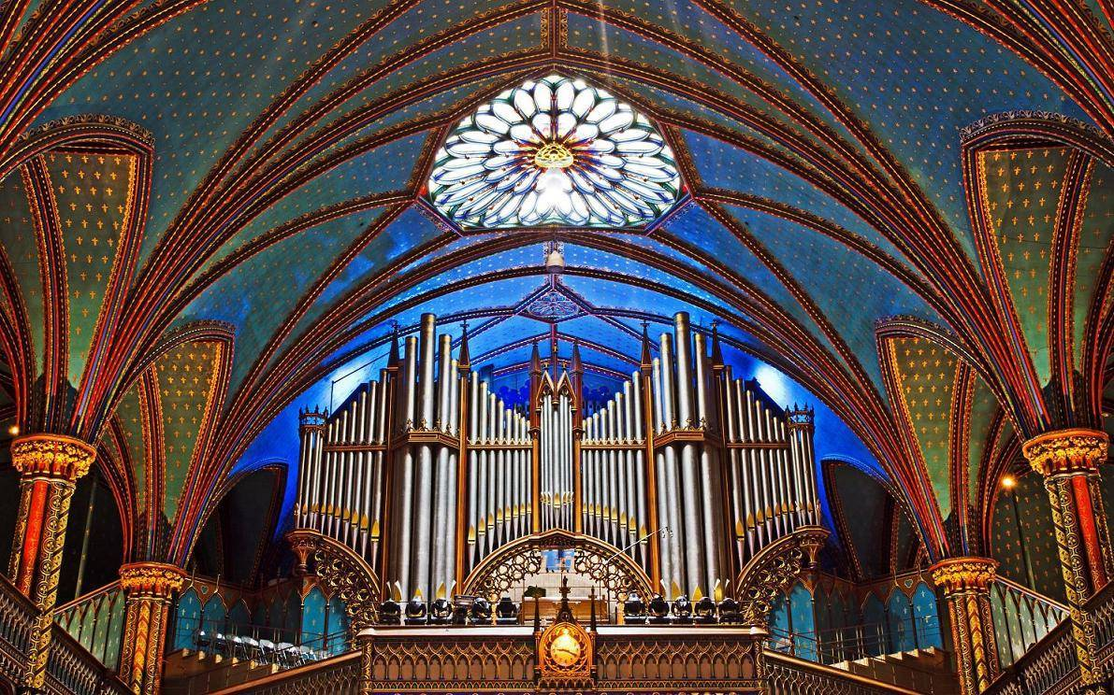

Slide 12
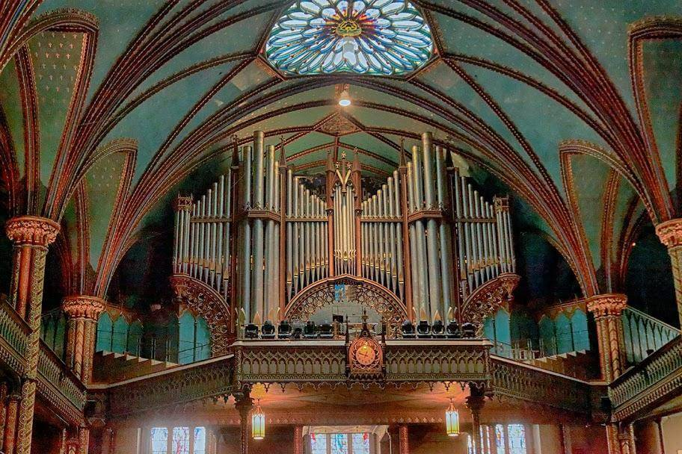
Les grandes orgues Casavant de la Basilique
Photo Radu Eftimie

Slide 13
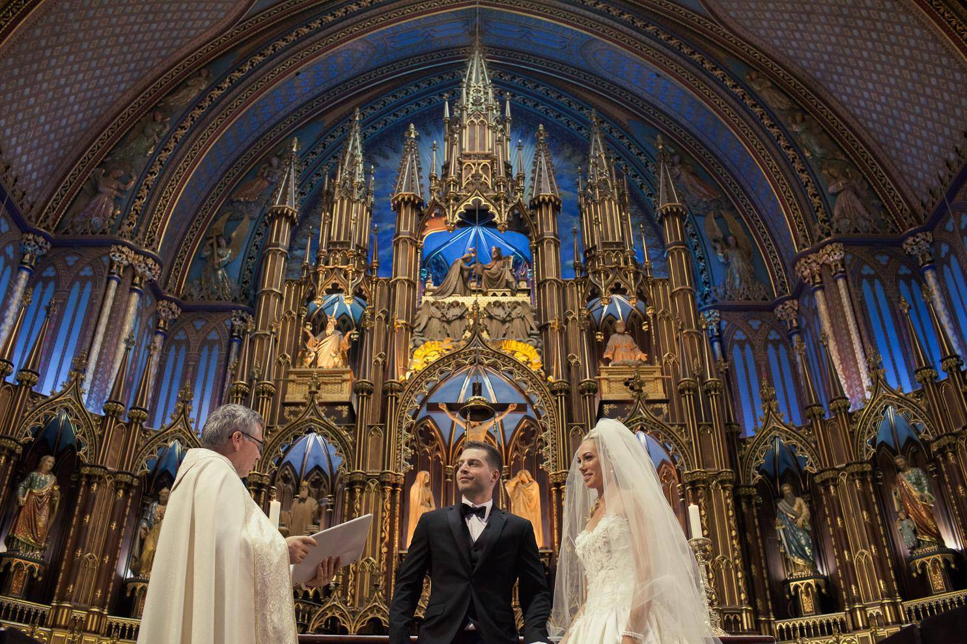

Slide 14
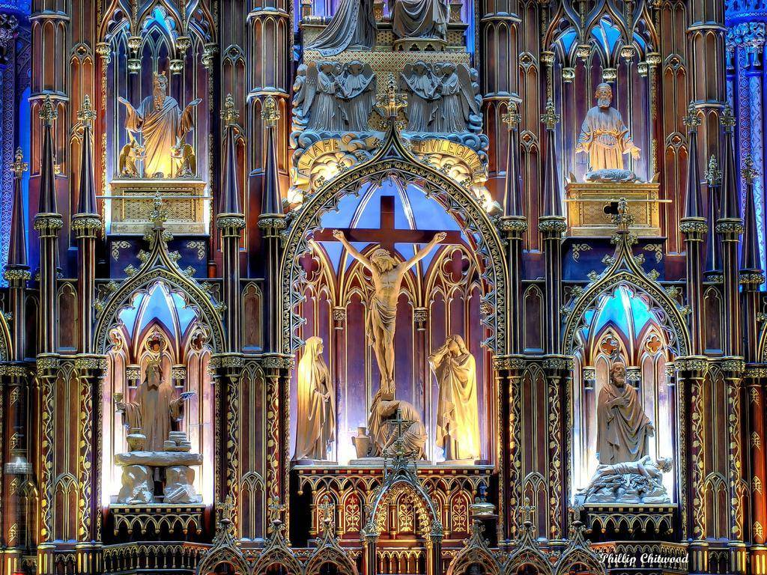

Slide 15
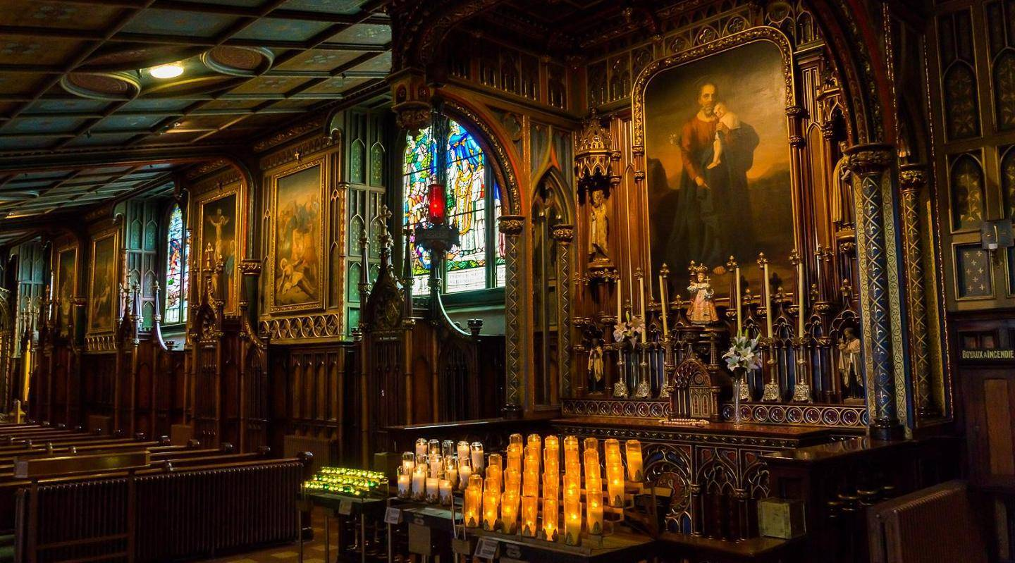
L'intérieur de la Basilique

Slide 16
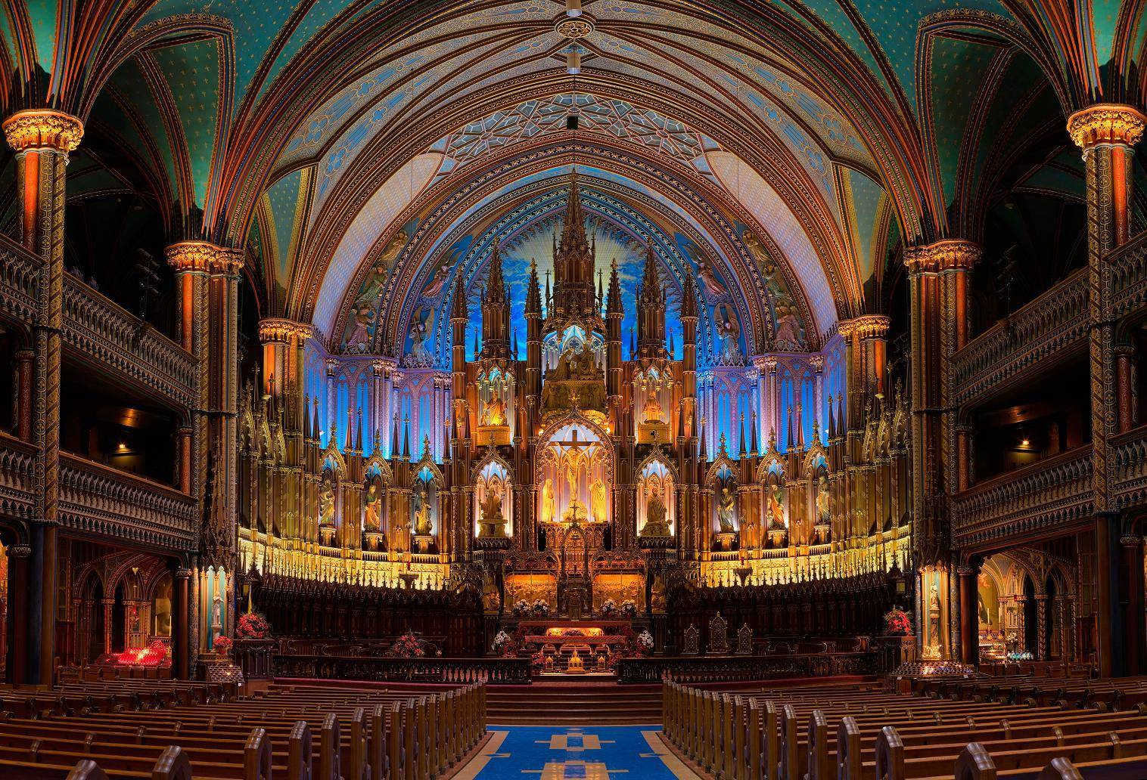

Slide 17
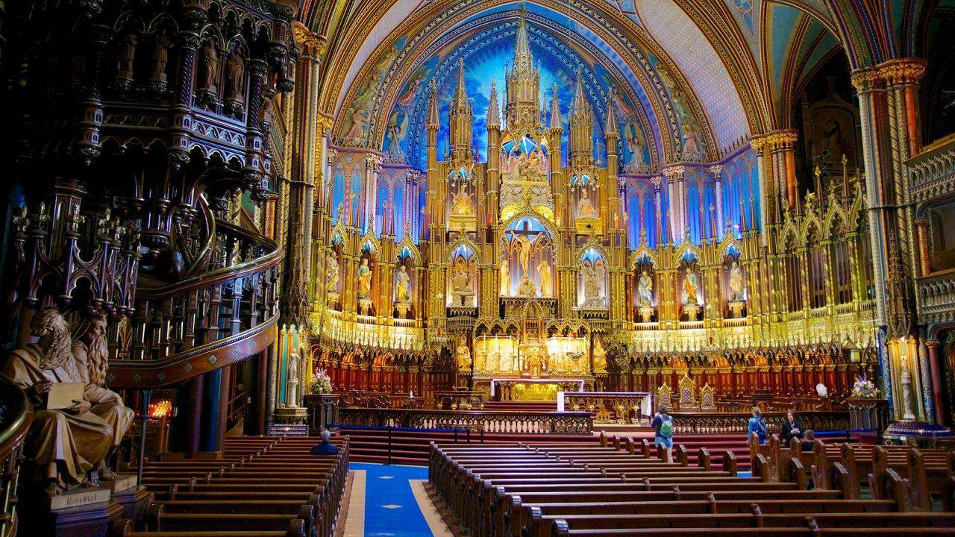

Slide 18
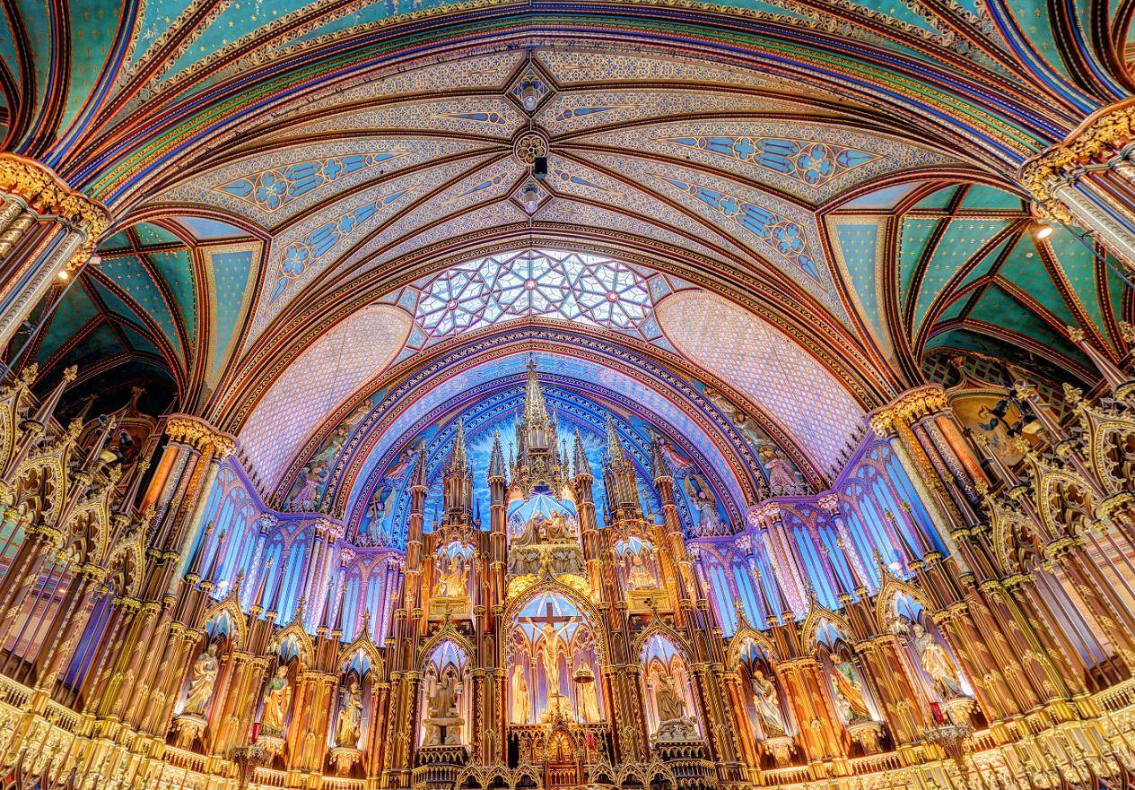

Slide 19
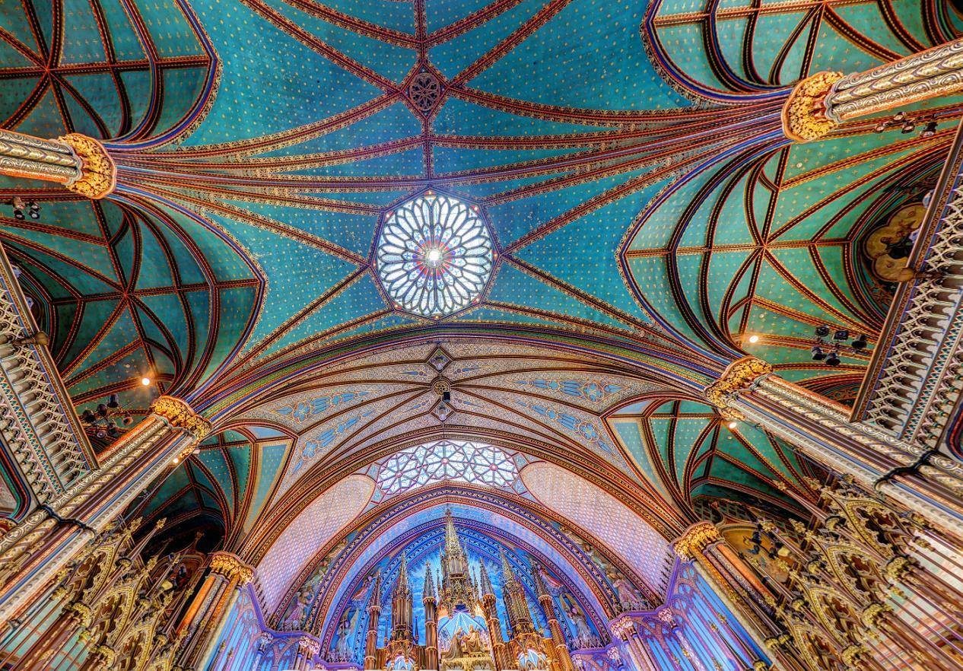
Le plafond de la Basilique

Slide 20
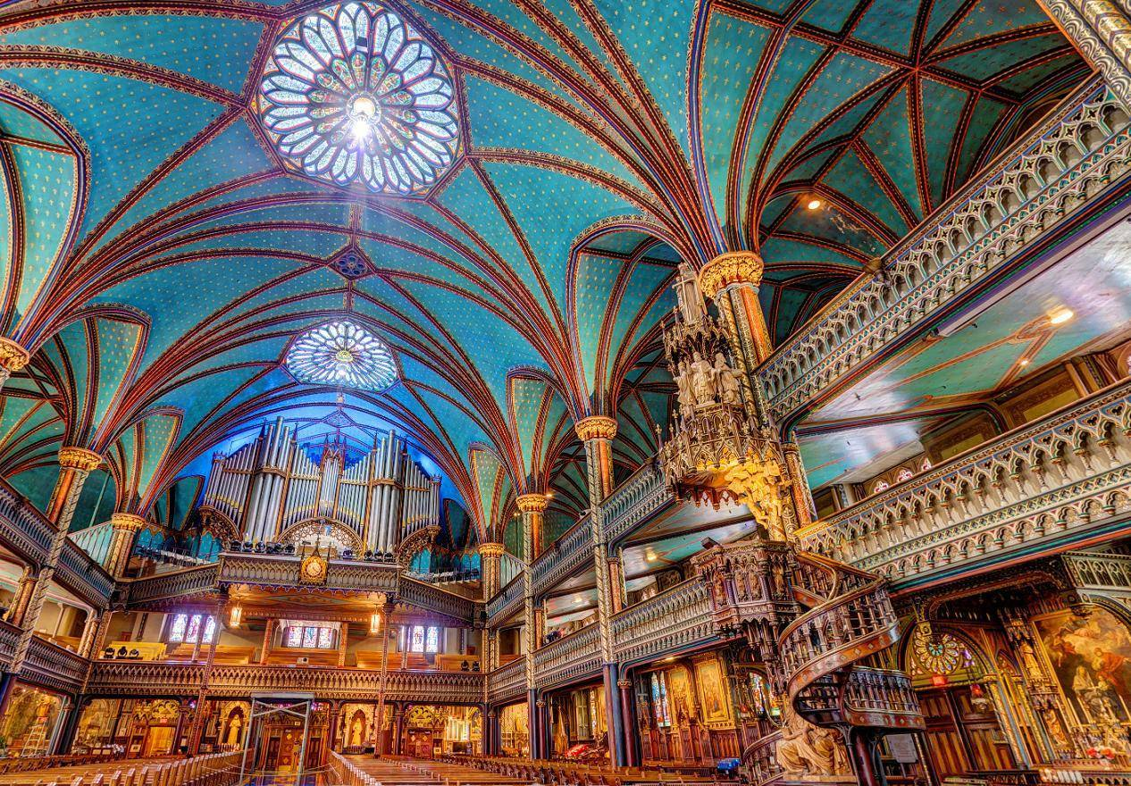

Slide 21
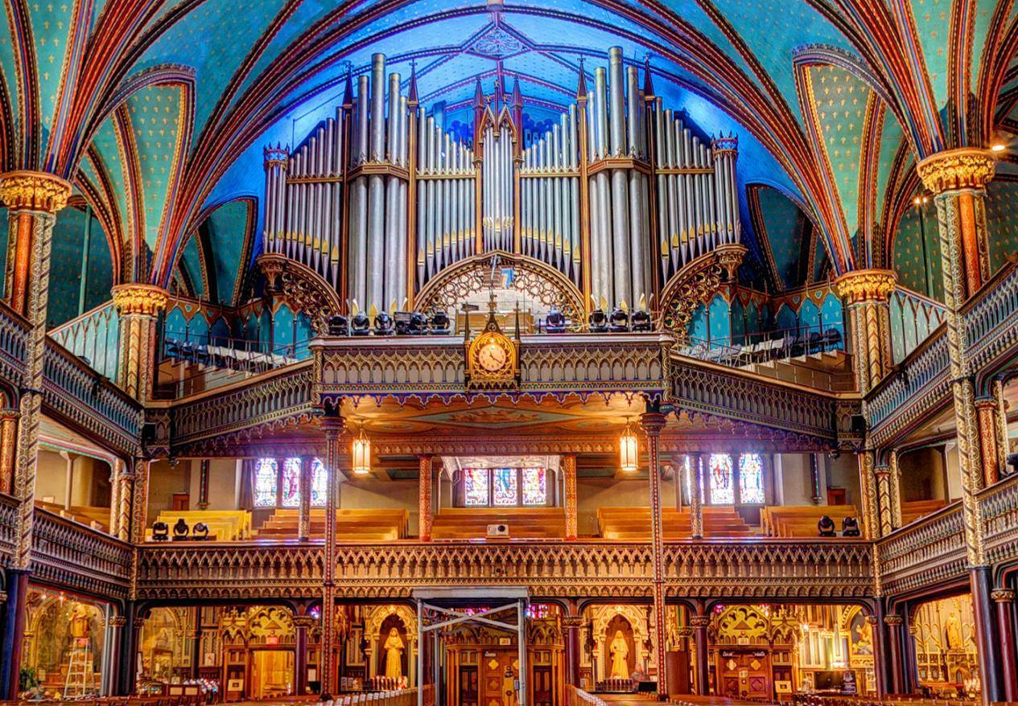

Slide 22
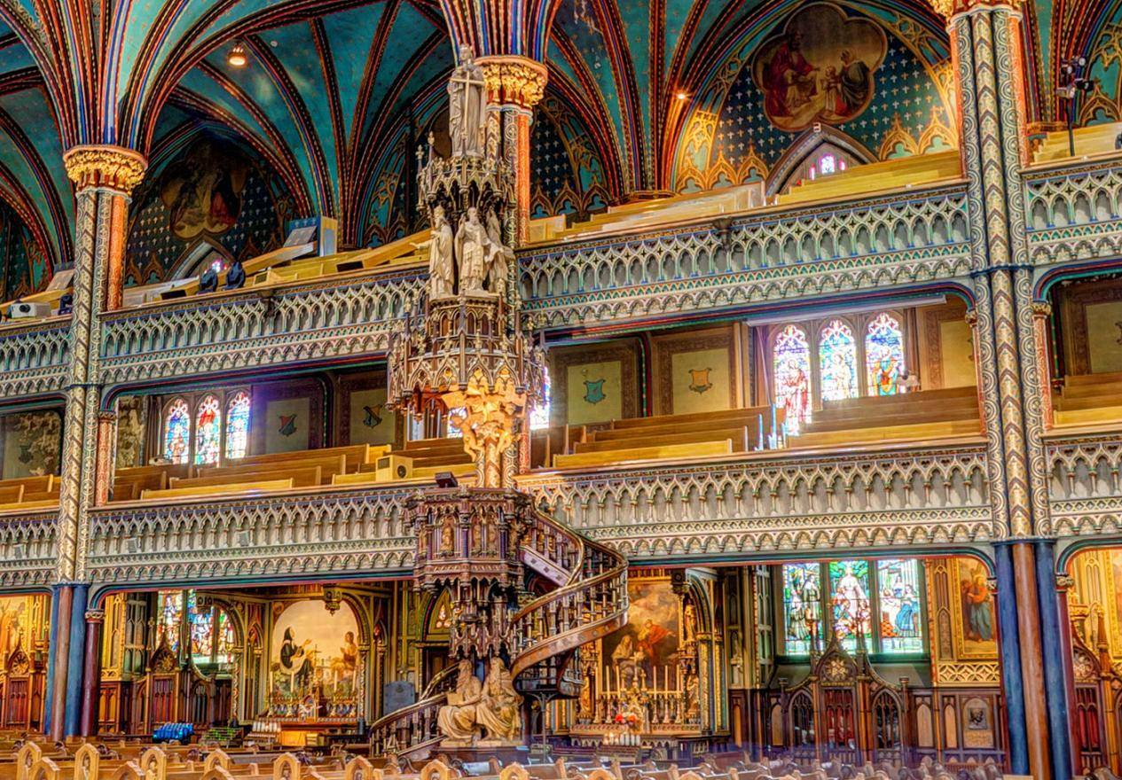
La chaire est un joyau important de la Basilique. Autrefois, le prêtre y montait pour y prononcer son sermon.

Slide 23
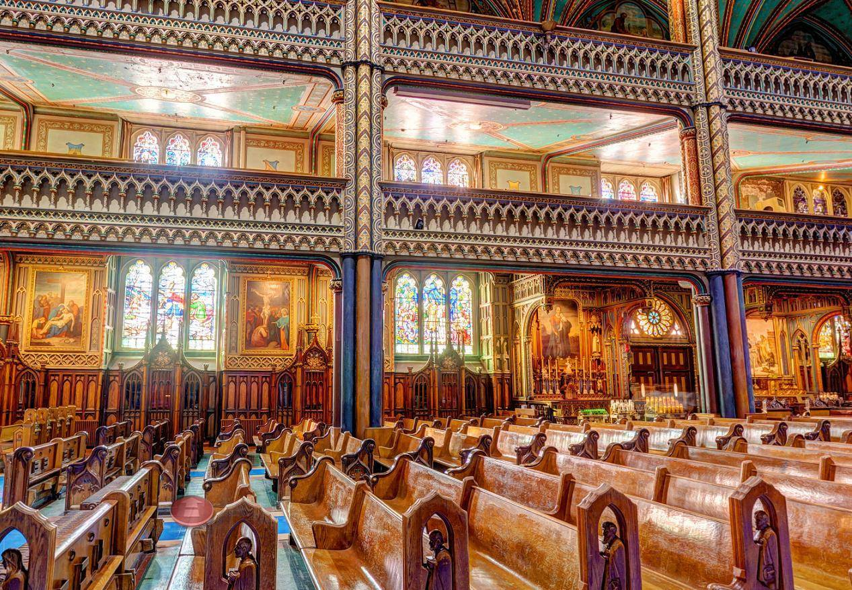

Slide 24
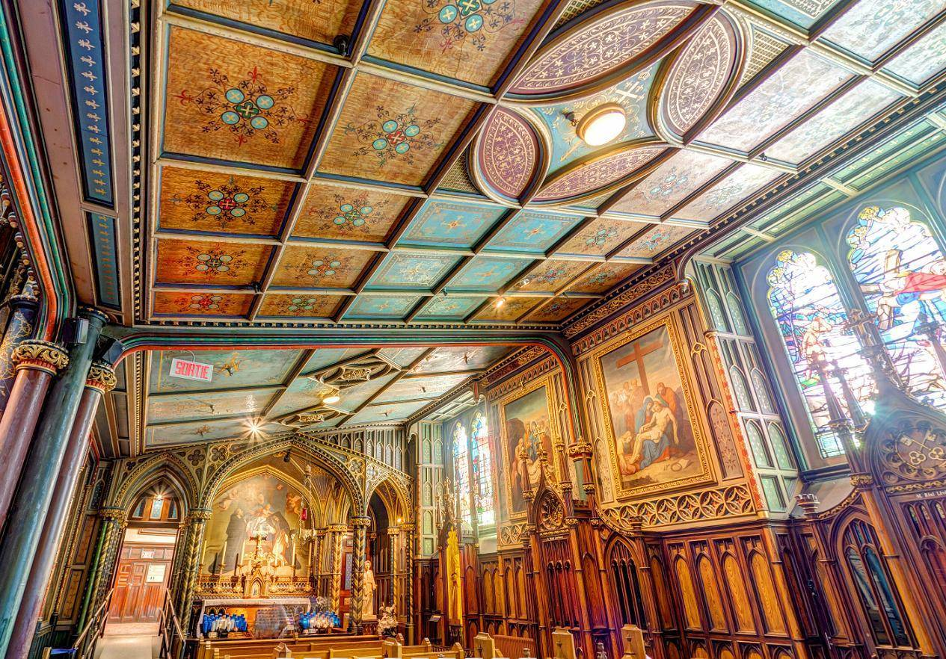
L'intérieur de la Basilique

Slide 25
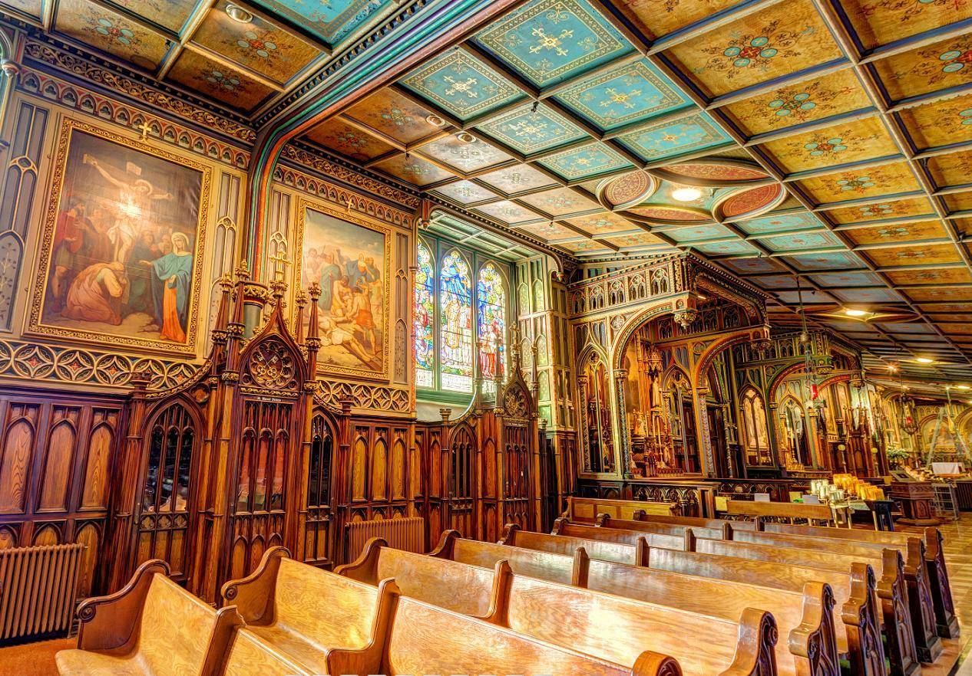

Slide 26
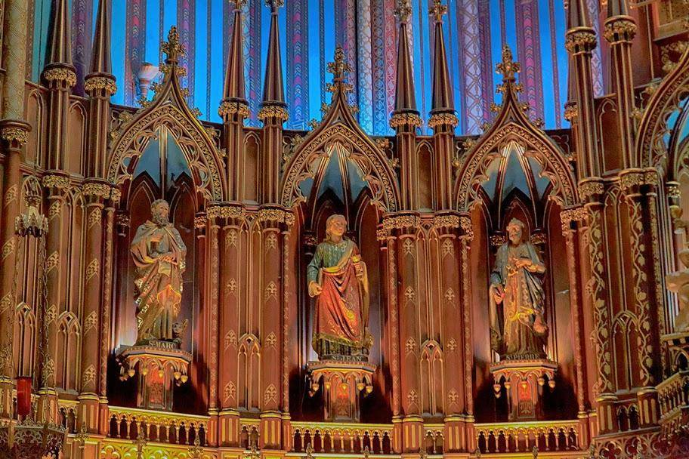
Photo Radu Eftimie

Slide 27
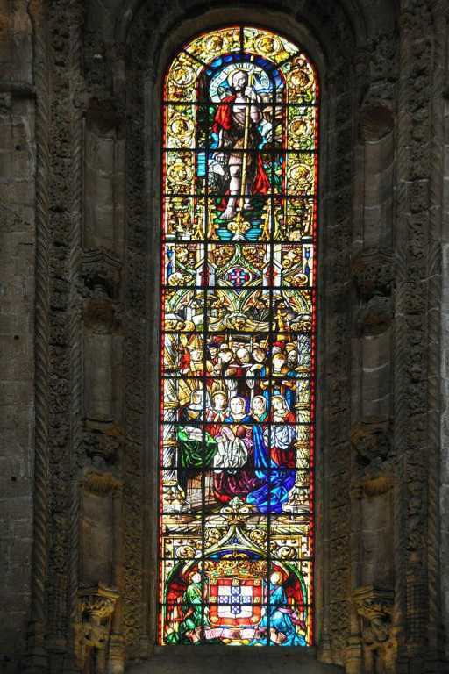
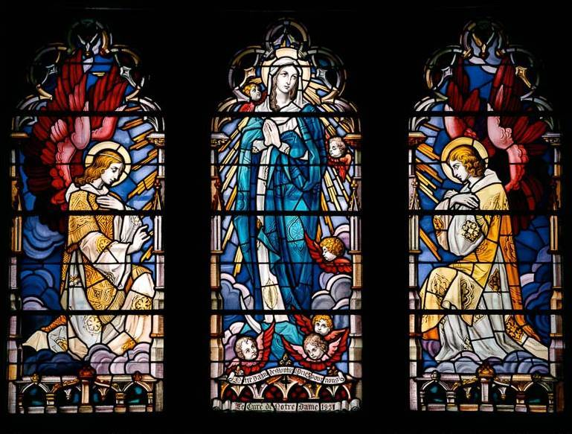
Les vitraux de la Basilique Notre-Dame de Montréal

Slide 28
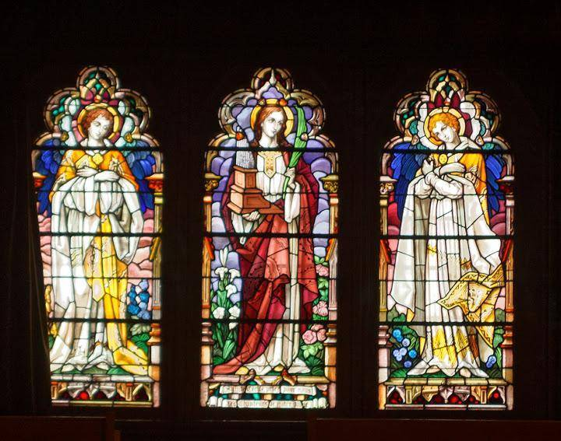
Photo Radu Eftimie

Slide 29
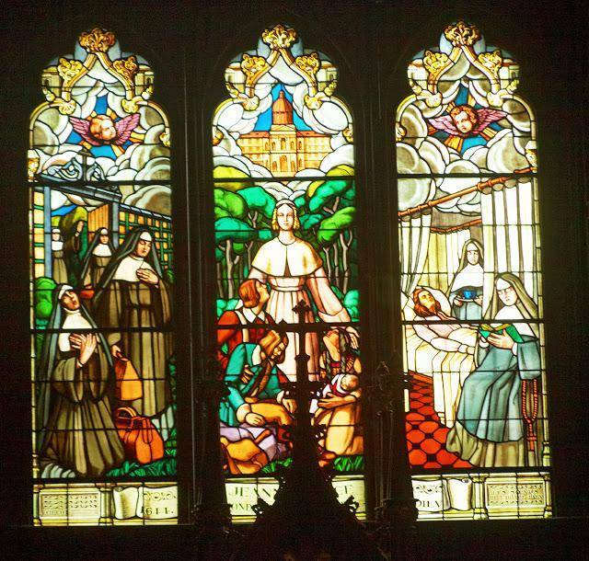
Jeanne Mance fondatrice de l'Hôtel-Dieu - 1644
Photo Radu Eftimie

Slide 30
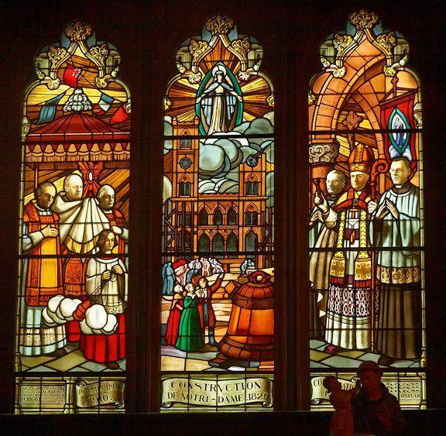
Construction de Notre Dame - 1829
Photo Radu Eftimie

Slide 31
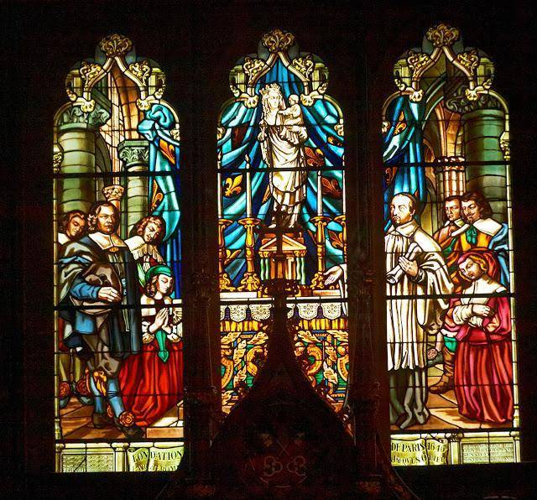
Photo Radu Eftimie

Slide 32
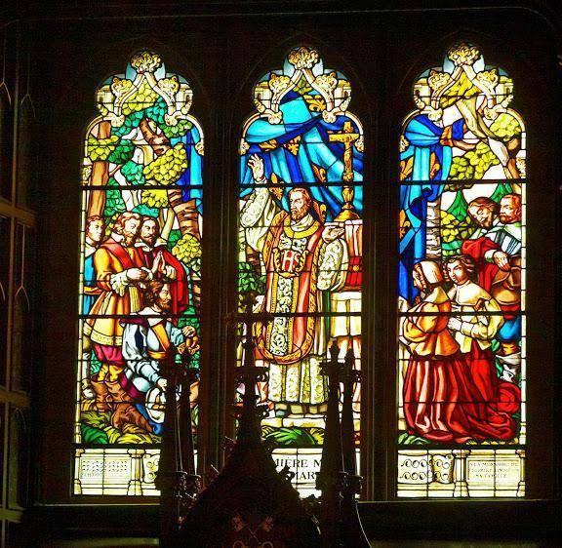
Première messe à Ville-Marie - 1642
Photo Radu Eftimie

Slide 33
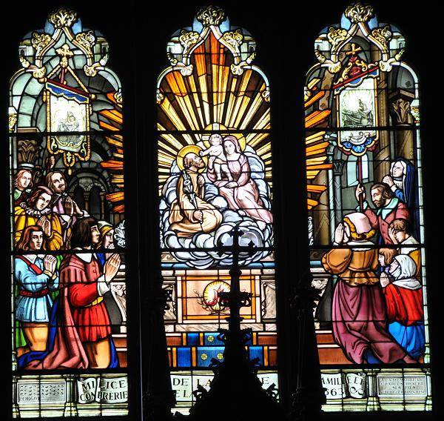
La Sainte-Famille - 1663

Slide 34
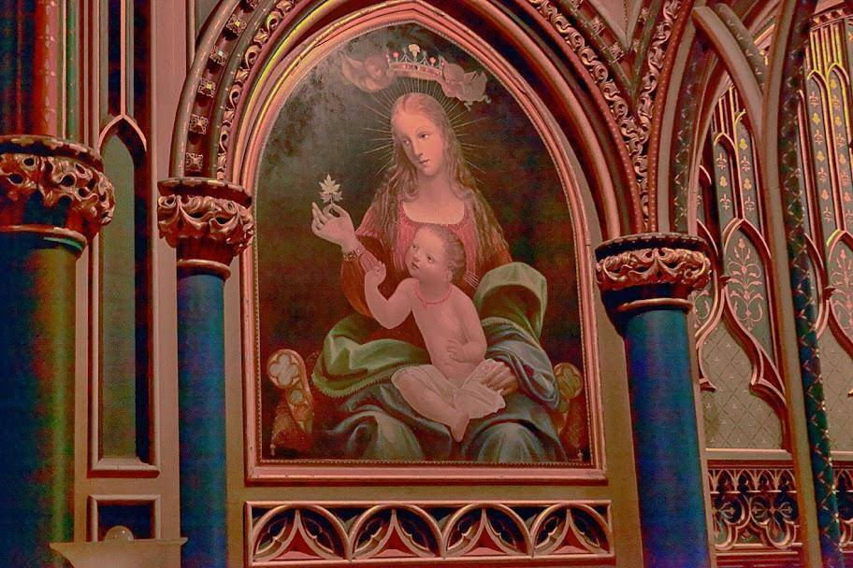
La Très-Sainte Vierge Marie Mère de Dieu
Photo Radu Eftimie

Slide 35
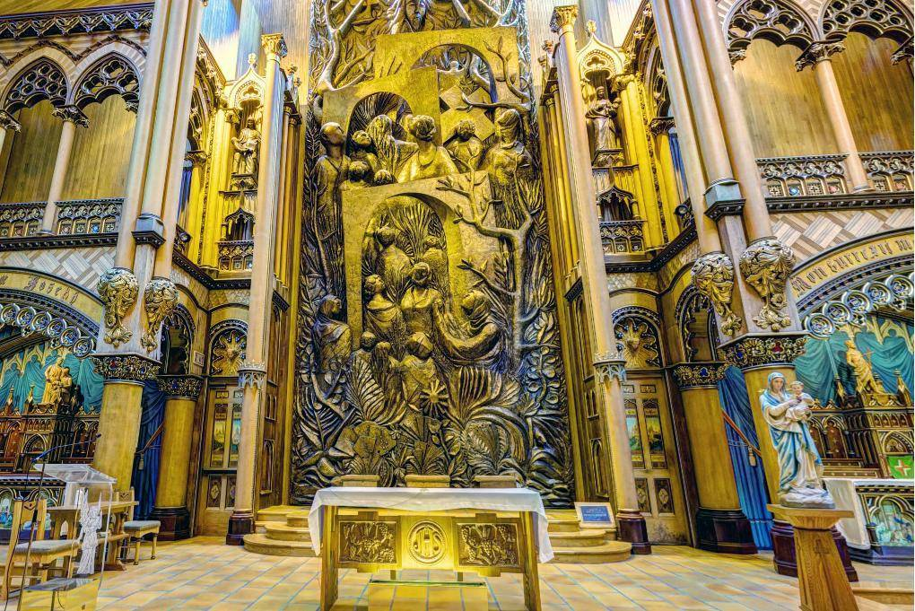
La chapelle Notre-Dame du Sacré-Cœur

Slide 36
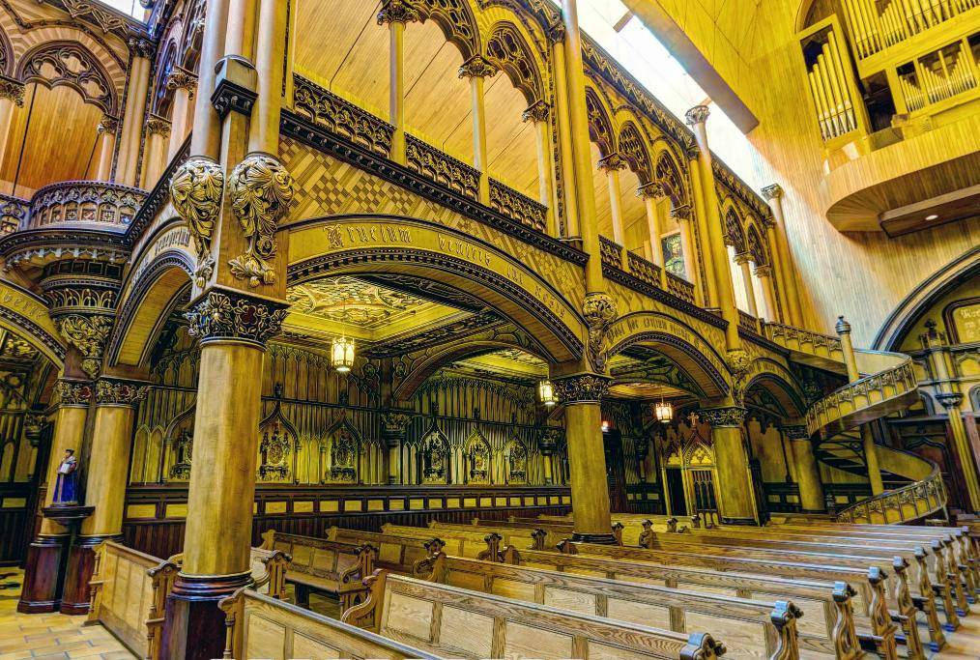

Slide 37
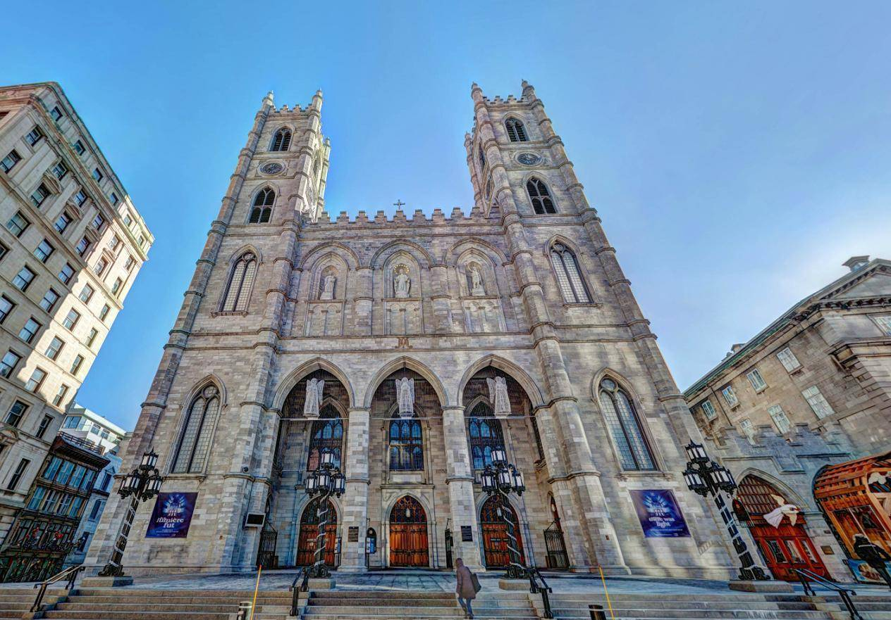
Que votre journée soit merveilleuse et bénie !
Musique Georg Friedrich Haendel

